Slide 1
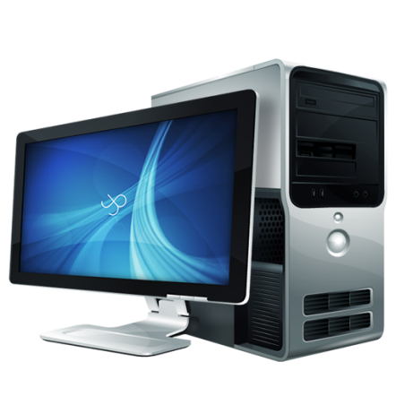

“Implantación de un Sistema de Gestión de
Seguridad de la Información aplicada al dominio
Gestión de Activos para la empresa
Plásticos Internacionales Plasinca C.A.”

Slide 2
Integrantes:
Alejandra Eugenio Rivas
Miguel Parrales Espinoza
Paúl Sabando Sudario
Director:
Mba. Víctor muñoz Chachapolla

Slide 3



Capítulo I
Introducción

Slide 4
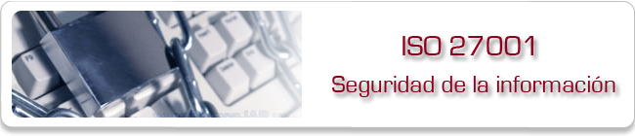


Introducción
La información es un activo vital para la continuidad y el éxito en el mercado de cualquier organización.
Sistema de Gestión de Seguridad Informática.
Las normas de la Organización Internacional para la Estandarización:
                ISO 27000
                ISO 27001
                ISO 27002

Slide 5

Introducción
ISO 27001
Modelo a Seguir: PDCA
Metodología: Magerit
Planificar
Implementar
Mejorar
Verificar

Slide 6
Capítulo I
La Empresa

Slide 7
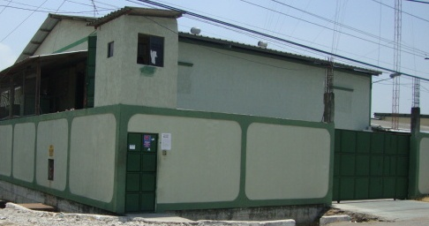

La Empresa
Es una empresa que esta dedicada a la fabricación de empaques flexibles para el sector Agro Exportador, Industrial, Comercial y de Consumo.

Slide 8
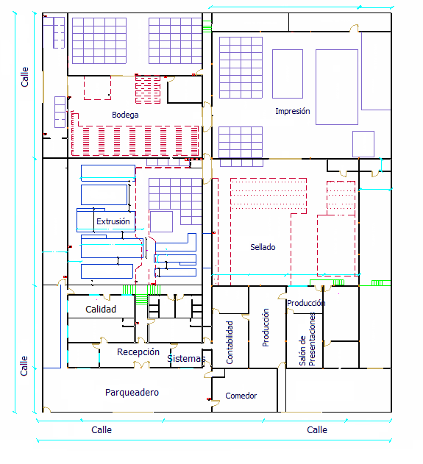

Diagrama de Planta

Slide 9
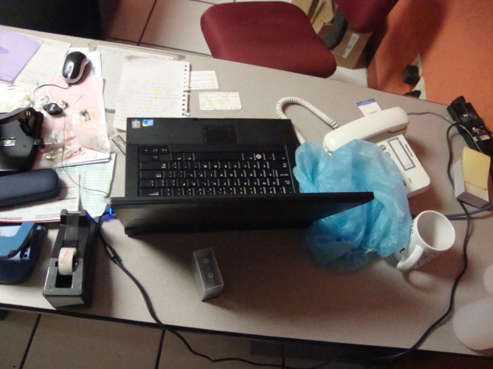
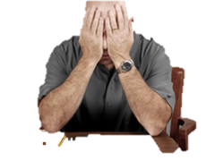
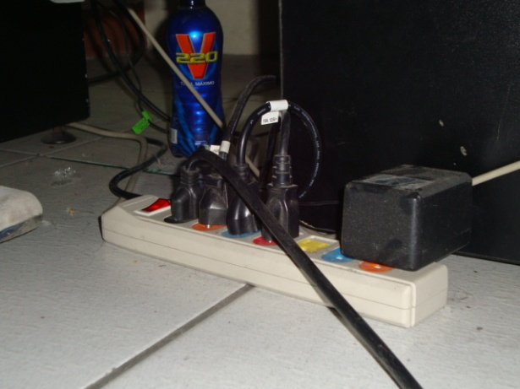
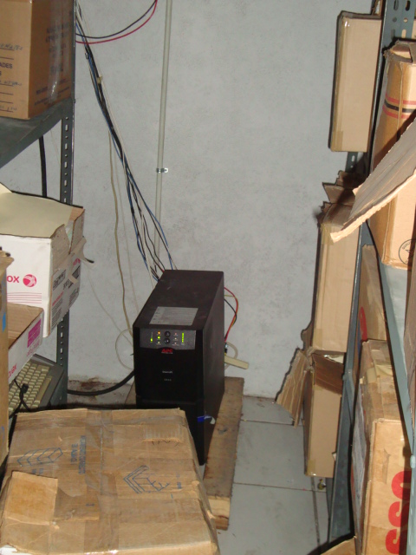
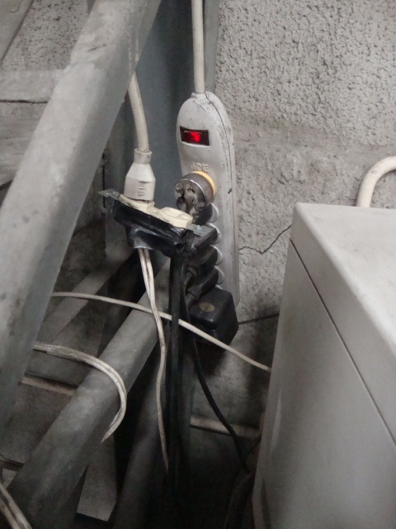
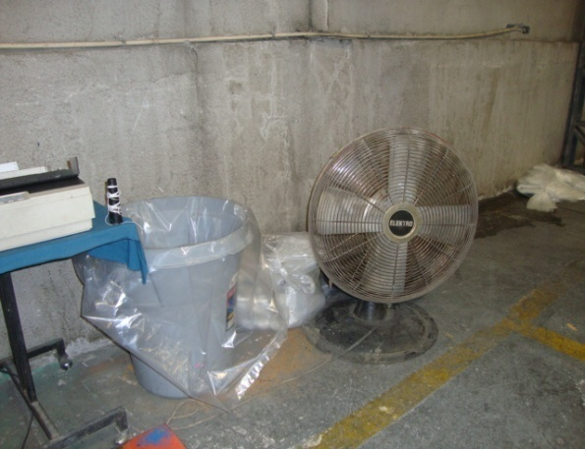
Situación Actual
La compañía no cuenta con un Inventario actualizado.
Solo existe un encargado en el Área de Sistemas.
Las laptops no están apropiadamente aseguradas a algo rígido.
No existe un buen control de las instalaciones eléctrica, incluso hay equipos que no cuentan con un debido regulador de energía.
Algunos computadores no tienen la climatización necesaria.

Slide 10
Capítulo II
Planeación del Sistema de Gestión de Seguridad de la Información
SGSI Dominio gestión de activos

Slide 11
Identificación de Activos
NO. | ACTIVO | USUARIO | FUNCIÓN
1 | WRKS-REC-001 | Jennifer Rodríguez | Elabora pedidos. Valida reportes.
2 | WRKS-REC-002 | Mabel Arévalo | Control de despachos. Control de órdenes de Pedido. Cálculos de precio de pedido.
Pág. 21
WRKS-REC-001
Agrupación de Activos
PC / Laptop
Servidores
Información / Datos
Aplicaciones (Software)
Numeración
Área
Tipo Activo

Slide 12
    Valoración de Activos
Dimensiones de Valoración
Criterios de Valoración
Integridad
Disponibilidad
Confidencialidad
I
D + I + C
3
VALOR
ACTIVO
VALOR
10 | Muy alto
7 a 9 | Alto
4 a 6 | Medio
1 a 3 | Bajo
0 | Ninguno
D
C
(Pág. 32)

Slide 13
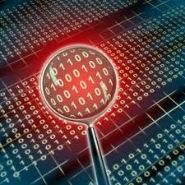
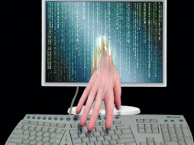

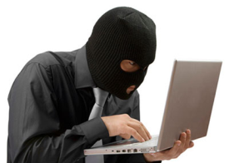
Identificar Amenazas y Vulnerabilidades
Pc / Laptop
[I.3] Contaminación mecánica.
[I.6] Condiciones inadecuadas de temperatura y/o humedad
Falta de mantenimiento.
Funcionamiento no adecuado del aire acondicionado
Información / Datos
[E.5] Difusión de software dañino.
[I.6] Introducción de información incorrecta.
Falta de Protección Anti-Virus actualizada.
Falta de conocimiento para el uso de la aplicación.
(Pág. 33)

Slide 14
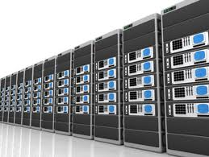
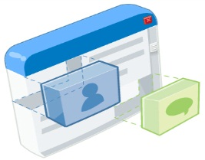
Identificar Amenazas y Vulnerabilidades
Servidor
[I.4] Avería de origen físico.
[I.5] Corte del suministro eléctrico.
[I.6] Condiciones inadecuadas de temperatura y/o humedad.
Falta de mantenimiento.
Funcionamiento no confiable del UPS.
Funcionamiento no adecuado del aire acondicionado..
Aplicaciones (Software)
[E.9] Introducción de información incorrecta.
[E.16] Caída del sistema por agotamiento de recursos.
Falta de conocimiento para el uso de la aplicación.
Sobrecarga en la utilización de la aplicación.

Slide 15
Identificar Impactos
Contaminación mecánica [I.3]
(C1) – (C2) - (L4) - [D]
Condiciones inadecuadas de temperatura y/o humedad [I.6]
(C1) - (C2) - (L4) - [D]
Pc / Laptop
Difusión de software dañino [E.5]
(C2) - (L1) - [D] - [I] - [C]
Destrucción la información [A.13]
(C1) - (C2) - (L1) - [D]
Información / Datos
(Pág. 36)
Nomenclatura | Descripción
C1 | Pérdidas Económicas
C2 | Pérdidas Inmateriales
L3 | Perturbación o situación embarazosa político-administrativa
L4 | Daño a las personas
D | Disponibilidad
I | Integridad

Slide 16
Análisis y Evaluación de Riesgos
I
IMPACTO
Muy Bajo | 1
Bajo | 2
Medio | 3
Alta | 4
Muy alto | 5
FRECUENCIA
Casi nunca | 1
Algunas veces | 2
A menudo | 3
Casi siempre | 4
Siempre | 5
Amenazas
PC/Laptop
Servidor
Información
Aplicaciones
F
I
R
(Pág. 39)

Slide 17
Capítulo III
Ejecución del Sistema de Gestión de Seguridad de la Información

Slide 18

Implementar Plan de Tratamiento de Riesgo
El PTR es el proceso por el cual se controlan, minimizan o eliminan los riesgos
que afectan a los activos de la organización aplicando las medidas adecuadas:
Opciones de PTR
Implementación del PTR
Reducir
Transferir
Aceptar
Evitar
[I.5] Corte del suministro eléctrico.
[I.3] Contaminación mecánica.
[A.16] Robo
[N.2] Inundaciones
Reducir
Reducir
Transferir
Aceptar
(Pág.: 43)

Slide 19
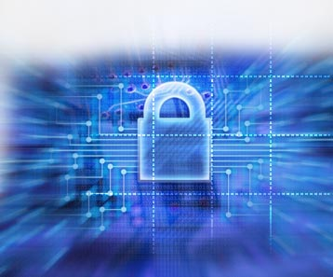
Salvaguardas
Permiten hacer frente a las amenazas. Hay diferentes aspectos en los cuales puede actuar una salvaguarda para alcanzar sus objetivos de limitación del impacto y/o mitigación del riesgo:
Procedimientos
Política de personal
Soluciones técnicas

Slide 20
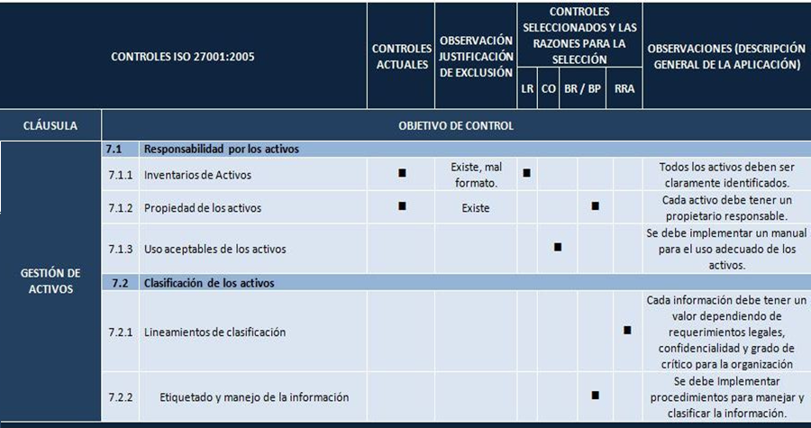
Selección de Controles y SOA
CONTROLES Y RAZONES DE SELECCIÓN
LR: | Requerimientos Legales.
CO: | Obligaciones Contractuales.
CONTROLES Y RAZONES DE SELECCIÓN
BR / BP: | Requerimientos de Negocio/Adoptar las mejores prácticas.
RRA: | Resultados de la evaluación de riesgos.
(Pág. 58)

Slide 21
Políticas de Seguridad - Identificación de los Equipos
ARTÍCULO 4.-
Se identificarán los activos importantes asociados a cada sistema de información, para luego elaborar un inventario con dicha información.
Detalle del nuevo formato de Inventario:
Área | - |  | Responsable | -
 |  |  | Cargo | -
Nombre del Equipo | -
 | CPU |  |  | Monitor | Mouse | Teclado | Impresora
Serie No. | - |  | Serie No. | - | - | - | -
Marca | - |  | Marca | - |  | - | -
Memoria RAM | - |  | Modelo No. | - | - | - | -
Disco Duro | -
Procesador | -
Sistema Operativo | -
Observación | -

Slide 22
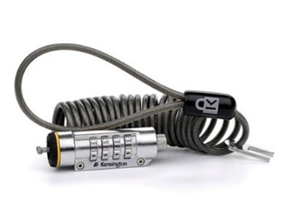
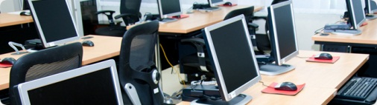
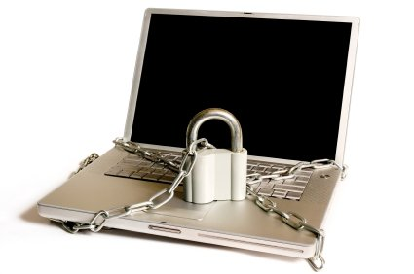
Identificación de los Equipos de Cómputo
ARTÍCULO 5 .-
    Los equipos para uso interno se instalarán en lugares adecuados, lejos de polvo y tráfico de personas.
    Las instalaciones eléctricas y de comunicaciones, estarán de preferencia fija o en su defecto resguardadas del paso de personas o máquinas.
    En ningún caso se permitirán instalaciones improvisadas o sobrecargadas.

Slide 23

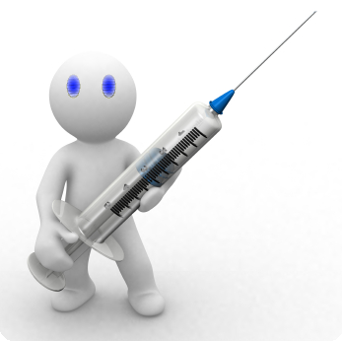
Funcionamiento de los Equipos de cómputo
ARTICULO 7 .-
ARTÍCULO 7 .-
Los usuario de la compañía al usar el equipo de cómputo, se abstendrán de consumir alimentos, fumar o realizar actos que perjudiquen el funcionamiento del mismo o deterioren la información almacenada.
ARTÍCULO 10 .-
  Periódicamente ejecutar Análisis para detectar software viral almacenado en la estación de trabajo.
  Hacer revisiones al menos semanales para actualizar la definición del software antivirus.
  Debe ser un producto totalmente legal (con licencia o Software libre).

Slide 24
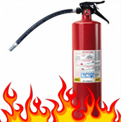
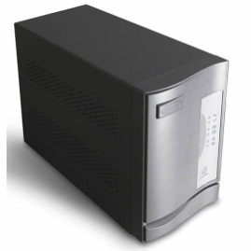
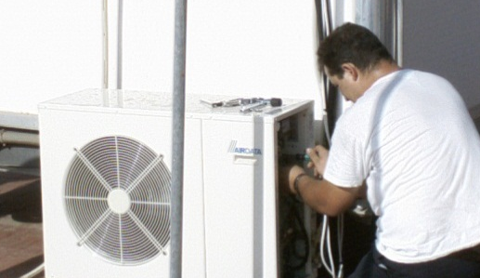
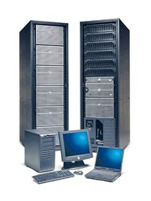
Dispositivos de Soporte
ARTÍCULO 11 .-
Deberán existir los siguientes dispositivos de soporte en la empresa:
  Aire acondicionado: Temperatura entre 19º C y 20º C.
  Matafuegos: Deberán ser dispositivos químicos y manuales.
  UPS: Para que atienda a los equipos en general.
  Luz de emergencia: deberá existir una luz de emergencia que se
  active automáticamente ante una contingencia.

Slide 25
Mantenimiento de equipos
ARTÍCULO 13 .-
Se realizará el mantenimiento del equipamiento para asegurar su disponibilidad e integridad permanentes.
A continuación se indica el período aconsejable para realizar los mantenimientos de los activos:
EQUIPO | FRECUENCIA DE MANTENIMIENTO | PERSONAL AUTORIZADO
Servidores | 3 meses | Jefe de Sistemas
Estaciones de trabajo | 6 meses | Jefe de Sistemas
impresoras | 6 meses | Jefe de Sistemas

Slide 26
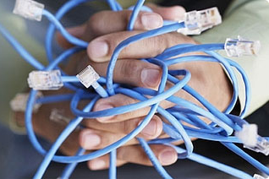


Conexiones Externas
ARTÍCULO 15 .-
      La conectividad a Internet será otorgada para propósitos relacionados con el negocio y mediante una autorización de la Gerencia.
      Debe asegurarse que la totalidad del tráfico entrante y saliente de la red interna, sea filtrado y controlado por un firewall prohibiendo el pasaje de todo el tráfico que no se encuentre expresamente autorizado.
      Todas las conexiones a Internet de la empresa deben traspasar un servidor Proxy una vez que han traspasado el firewall.

Slide 27
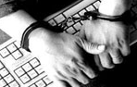

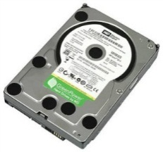
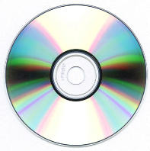

Queda Prohibido
ARTÍCULO 17 .-
El uso de los recursos para actividades no relacionadas con la parte operativa.
ARTÍCULO 19 .-
Introducir voluntariamente programas, virus, Applets, controles ActiveX o cualquier otro dispositivo lógico o secuencia de caracteres que causen o sean susceptibles de causar cualquier tipo de alteración o daño en los Recursos Informáticos.

Slide 28

Formación y concienciación
Para la implantación de la políticas de seguridad de la información, es necesario el compromiso de la organización y de la máximas autoridades, para asegurar la difusión, consolidación y cumplimiento de estas políticas de seguridad.
Capacitación
Los empleados en general, los usuarios externos e internos deben recibir una adecuada capacitación y actualización periódica, para el adecuado manejo de los equipos.
El responsable del área de Recursos Humanos coordinará las capacitaciones.
Cada 6 meses se revisará el material correspondiente a la capacitación.
El personal externo recibirá el material, donde indicará el comportamiento esperado, antes de serle otorgados los privilegios de acceso a los sistemas que correspondan.

Slide 29
GRACIAS

